Slide 1
YILLIK PLAN MODÜLÜ
http://e-mufredat.meb.gov.tr/

Slide 2
Hukuki Dayanak
AĞUSTOS 2017
M.E.B. Eğitim Kurulları ve Zümreleri Yönergesi
AĞUSTOS 2017
M.E.B. Eğitim Bölgeleri Yönergesi

Slide 3
AMAÇ/HEDEF
İl genelinde eğitimi planlamak ve koordine etmek, eğitim ve öğretimin kalitesini yükseltmek, eğitimle ilgili görüş ve öneriler geliştirmek, aynı alanlar arasında iletişim, uyum ve iş birliği sağlamak

Slide 4
KURULLAR/ZÜMRELER
İl Millî Eğitim Müdürleri Kurulu *
İlçe Millî Eğitim Müdürleri Kurulu
Eğitim Kurumu Müdürleri Kurulu
Eğitim Bölgesi Müdürler Kurulu
Koordinatör Müdürler Kurulu
Kademe ve Türlerine Göre Eğitim Kurumu Müdürleri Kurulu
Öğretmenler Kurulu
Sınıf/Şube Öğretmenler Kurulu
Sosyal Etkinlikler Kurulu
Sanat ve Spor Kurulu
Rehberlik ve Psikolojik Danışma Hizmetleri Yürütme Komisyonu
Eğitim Kurumu Sınıf/Alan Zümreleri
Eğitim Kurumu Sınıf/Alan Zümre Başkanları Kurulu
İlçe Sınıf/Alan Zümresi
İl Sınıf/Alan Zümresi

Slide 5
Kurullar
Zümreler
Bakanlık
Kurumlar

Slide 6
KURULLAR
İl
İl Sınıf/Alan Zümresi
İlçe
İlçe Sınıf/Alan Zümresi
Eğitim Kurumu
Öğretmenler Kurulu
Sınıf/Şube Öğretmenler Kurulu
Eğitim Kurumu Sınıf/Alan Zümre Başkanları Kurulu
Eğitim Kurumu Sınıf/Alan Zümreleri
Rehberlik ve Psikolojik Danışma Hizmetleri Yürütme Komisyonu
Sosyal Etkinlikler Kurulu
Eğitim Bölgesi Müdürler Kurulu
Koordinatör Müdürler Kurulu
Eğitim Kurumu Müdürleri Kurulu
Kademe ve Türlerine Göre Eğitim Kurumu Müdürleri Kurulu
Eğitim Bölgesi Müdürler Kurulu
İlçe Millî Eğitim Müdürleri Kurulu
Sanat ve Spor Kurulu

Slide 7
EĞİTİM KURUMUNDAKİ KURULLAR
1

Slide 8
Eğitim Kurumu Kurulları
KURUL | Öğretmenler Kurulu
SORUMLU | Kurum
DAYANAK | Madde 9 – (1) Öğretmenler kurulu, eğitim kurumu müdürünün başkanlığında, müdür başyardımcısı, müdür yardımcıları, öğretmenler, uzman ve eğitici personelden oluşur.
ZAMAN | 1. Eylül ayının ilk 3 iş günü içinde, 2. İkinci dönemin ilk haftasında ilk 2 iş günü içinde, 3. Ders yılı bitimini takip eden haftanın ilk 2 iş günü içinde.
AÇIKLAMA | 1. Kurulun başkanı eğitim kurumu müdürü ya da görevlendireceği müdür yardımcısıdır. 2. Okul öncesi eğitim kurumları ile ilkokullarda sınıf/şube öğretmenler kurulu oluşturulmaz 3. Toplantı en az 5 gün öncesinden katılımcılarına sistem üzerinden duyurulur. 4. Kararlar oy çokluğu ile (%51 ve üzeri) alınır. Eşitlik halinde zümre başkanının katıldığı görüş kabul edilir. 5. Kurulun sekretarya işleri kurul başkanı tarafından yürütülür. 6. Kurul eğitim kurumu müdürünün onayından sonra işleme girer.

Slide 9
Eğitim Kurumu Kurulları
KURUL | Sınıf/Şube Öğretmenler Kurulu
SORUMLU | Kurum
DAYANAK | Madde 10 – (1) Sınıf/şube öğretmenler kurulunun oluşumu; sınıf öğretmenler kurulu aynı sınıf seviyesinde, şube öğretmenler kurulu ise aynı şubede ders okutan öğretmenler ile rehberlik öğretmenlerinden oluşur. Ancak, okul öncesi eğitim kurumları ile ilkokullarda sınıf/şube öğretmenler kurulu oluşturulmaz.
ZAMAN | 1. Ortaokul ve imam hatip ortaokullarında; Ekim, Şubat ve Haziran ayları içinde, 2. Ortaöğretim kurumlarında; Kasım ve Nisan ayları içerisinde,
AÇIKLAMA | 1. Kurulun başkanı eğitim kurumu müdürü ya da görevlendireceği müdür yardımcısıdır. 2. Okul öncesi eğitim kurumları ile ilkokullarda sınıf/şube öğretmenler kurulu oluşturulmaz 3. Toplantı en az 5 gün öncesinden katılımcılarına sistem üzerinden duyurulur. 4. Kararlar oy çokluğu ile (%51 ve üzeri) alınır. Eşitlik halinde zümre başkanının katıldığı görüş kabul edilir. 5. Kurulun sekretarya işleri kurul başkanı tarafından yürütülür. 6. Kurul eğitim kurumu müdürünün onayından sonra işleme girer.

Slide 10
Eğitim Kurumu Kurulları
KURUL | Eğitim Kurumu Sınıf/Alan Zümreleri
SORUMLU | Kurum
DAYANAK | Madde 12 – (1) Eğitim kurumu sınıf/alan zümreleri; eğitim kurumunda aynı sınıfı okutan veya alanı aynı olan öğretmenlerden oluşur.
ZAMAN | 1. Öğretmenler kurulu toplantılarını takip eden 2 iş günü içinde, 2. Ortaöğretim kurumlarında aylık toplantılar Ekim, Kasım, Aralık, Mart ve Nisan ayları içerisinde, 3. Meslekî ve teknik Anadolu liselerinde alan zümre öğretmenleri, Mayıs ayının son haftasında bir iş gününde.
AÇIKLAMA | 1. Kurulun başkanı ilk toplantıda kendi aralarından oylama ile seçilir. 2. Zorunlu bir durum olmadığı sürece 2 yıl süreyle kurulun başkanı değiştirilmez. 3. Aynı şekilde yedek başkan seçilir. 4. Toplantı en az 5 gün öncesinden katılımcılarına sistem üzerinden duyurulur. 5. Kurulun sekretarya işleri kurul başkanı tarafından yürütülür. 6. Kurul başkanının onayından sonra işleme girer.

Slide 11
Eğitim Kurumu Kurulları
KURUL | Eğitim Kurumu Sınıf/Alan Zümre Başkanları Kurulu
SORUMLU | Kurum
DAYANAK | Madde 13 – (1) Eğitim kurumu sınıf/alan zümre başkanları kurulu, sınıf/alan zümre başkanlarından oluşur. Kurul ilk toplantısında o eğitim öğretim yılı için kendi aralarından birini başkan seçer.
ZAMAN | 1. Ders yılı başlamadan önce, 2. İkinci dönem başında, 3. Ders yılı sonunda, 4. İhtiyaç duyulması halinde eğitim kurumu müdürü/kurul başkanının çağrısı veya üyelerin salt çoğunluğunun yazılı talebi üzerine.
AÇIKLAMA | 1. Kurulun başkanı ilk toplantıda kendi aralarından oylama ile seçilir. 2. Zorunlu bir durum olmadığı sürece eğitim ve öğretim yılı içerisinde kurulun başkanı değiştirilmez. 3. Toplantı en az 5 gün öncesinden katılımcılarına sistem üzerinden duyurulur. 4. Kurulun sekretarya işleri kurul başkanı tarafından yürütülür.

Slide 12
Eğitim Kurumu Kurulları
KURUL | Rehberlik ve Psikolojik Danışma Hizmetleri Yürütme Komisyonu
SORUMLU | Kurum
DAYANAK | (MİLLÎ EĞİTİM BAKANLIĞI REHBERLİK VE PSİKOLOJİK DANIŞMA HİZMETLERİ YÖNETMELİĞİNE GÖRE) Madde 45 - Her eğitim-öğretim kurumunda rehberlik ve psikolojik danışma hizmetlerinin planlanması, eş güdümün ve kurum içindeki iş birliğinin sağlanması amacıyla rehberlik ve psikolojik danışma hizmetleri yürütme komisyonu oluşturulur.
ZAMAN | 1. Ders yılında birinci ve ikinci dönemin başladığı ilk ay içinde, 2. Ders yılının tamamlandığı son ay içerisinde.
AÇIKLAMA | 1. Komisyonun başkanı eğitim kurumu müdürüdür. 2. Rehberlik ve psikolojik danışma servisindeki psikolojik danışmanlar bu komisyonun sürekli üyesidir. Diğer üyeler her ders yılı başında öğretmenler kurulunda yeniden belirlenir. 3. Komisyon kararları eğitim kurumu müdürü onayından sonra işleme girer.

Slide 13
Eğitim Kurumu Kurulları
KURUL | Sosyal Etkinlikler Kurulu
SORUMLU | Kurum
DAYANAK | (MİLLÎ EĞİTİM BAKANLIĞI İLKÖĞRETİM VE ORTA ÖĞRETİM KURUMLARI SOSYAL ETKİNLİKLER YÖNETMELİĞİNE GÖRE) Madde 8 - Sosyal etkinlikler kurulu, müdürün görevlendireceği bir müdür yardımcısının başkanlığında danışman öğretmenlerin aralarından seçecekleri bir danışman öğretmen, kulüp temsilcilerinin aralarından seçecekleri üç öğrenci ile okul-aile birliğini temsilen iki veliden oluşur. Kurul, kulüp ve toplum hizmeti kapsamındaki etkinliklerin verimli bir şekilde yürütülmesi için danışman öğretmenler, öğrenciler, gönüllü veliler ve diğer öğretmenlerle iş birliği içinde çalışmaları koordine eder. Okul dışı etkinliklerde ilgili birimlerle iş birliği yaparak bu çalışmaların yürütülmesi için gerekli tedbirleri alır.

Slide 14
İLÇEDEKİ KURULLAR
2

Slide 15
İlçe Kurulları
KURUL | Eğitim Bölgesi Müdürler Kurulu
SORUMLU | İlçe Mem
DAYANAK | Madde 6 – Her il/ilçe bir eğitim bölgesidir. Ancak nüfusu 30.000’den fazla olan bir il/ilçe merkezinde; .... Madde 10 – (1) Eğitim bölgesi müdürler kurulu; millî eğitim müdürü veya millî eğitim müdürünün görevlendireceği millî eğitim müdür yardımcısı/şube müdürünün yönetiminde eğitim kurumlarının müdürlerinin katılımı ile oluşur.
ZAMAN | 1. Eylül ayının 2. haftası içerisinde, 2. İkinci dönemin ilk haftası içerisinde, 3. Haziran ayının son haftası içerisinde,
AÇIKLAMA | 1. Kurulun başkanı millî eğitim müdürü veya millî eğitim müdürünün görevlendireceği millî eğitim müdür yardımcısı/şube müdürüdür. 2. Rehberlik ve araştırma merkezi (RAM) ve Halk Eğitim Merkezi (HEM) bulunmayan eğitim bölgelerinde toplantıya ilgili merkezlerce birer temsilci ile katılım sağlanır. 3. Toplantı en az 5 gün öncesinden katılımcılarına sistem üzerinden duyurulur. 4. Kararlar oy çokluğu ile (%51 ve üzeri) alınır. Eşitlik halinde kurul başkanının katıldığı görüş kabul edilir. 5. Kurulun sekretarya işleri koordinatör müdür tarafından yürütülür. 6. Kurul kararları Millî Eğitim Müdürünün onayından sonra işleme girer.

Slide 16
İlçe Kurulları
KURUL | Koordinatör Müdürler Kurulu
SORUMLU | İlçe Mem
DAYANAK | Madde 12 – (1) Koordinatör müdürler kurulu; üç ve daha fazla eğitim bölgesi bulunan yerlerde, millî eğitim müdürü veya millî eğitim müdürünün görevlendireceği millî eğitim müdür yardımcısı/şube müdürünün yönetiminde il/ilçe koordinatör müdürlerinin katılımı ile oluşur.
ZAMAN | 1. Eylül ayının 1. haftası içerisinde, 2. Yarıyıl tatilinin ikinci haftası içerisinde, 3. Ders yılı sonunda, (Eğitim bölgesi müdürler kurulu toplantılarında alınan kararlar ile uygulamalar değerlendirilir.)
AÇIKLAMA | 1. Üç veya daha fazla eğitim bölgesi bulunan yerlerde gerçekleştirilir. 2. Kurulun başkanı millî eğitim müdürü veya millî eğitim müdürünün görevlendireceği millî eğitim müdür yardımcısı/şube müdürüdür. 3. Toplantı en az 5 gün öncesinden katılımcılarına sistem üzerinden duyurulur. 4. Kararlar oy çokluğu ile (%51 ve üzeri) alınır. Eşitlik halinde kurul başkanının katıldığı görüş kabul edilir. 5. Kurulun sekretarya işleri millî eğitim müdürlüğü tarafından yürütülür. 6. Kurul kararları Millî Eğitim Müdürünün onayından sonra işleme girer.

Slide 17
İlçe Kurulları
KURUL | İlçe Sınıf/Alan Zümresi
SORUMLU | İlçe Mem
DAYANAK | Madde 14 – (1) İlçe sınıf/alan zümreleri; aynı sınıfı okutan veya alanı aynı olan eğitim kurumu sınıf/alan zümre başkanlarından oluşur.
ZAMAN | 1. Eylül ayının ikinci haftasının ilk 2 iş günü içinde, 2. İkinci dönemin ikinci haftasının ilk 2 iş günü içinde, 3. Haziran ayının dördüncü haftasının ilk 2 iş günü içinde.
AÇIKLAMA | 1. Kurulun başkanı eğitim kurumu zümre başkanları arasından seçimle belirlenir. Seçilen kurul başkanı iki yıl süre ile görev yapar. 2. Aynı şekilde yedek başkan seçilir. 3. Kurumsallığı sağlamak için, bir önceki eğitim ve ğretim yılında zümre başkanlığı yapmış kişi aynı ilde ise ilk toplantıya katılır. 4. Toplantılar il/ilçe millî eğitim müdürünün görevlendireceği il/ilçe millî eğitim müdür yardımcısı/şube müdürü koordinatörlüğünde yapılır. 5. Toplantıya yönetici olarak ilgili alandaki bir eğitim kurumu müdürü/müdür yardımcısı da katılır. Ancak toplantıyı yöneten eğitim kurumu müdürü/müdür yardımcısı oylamalara katılmaz. 6. Kararlar oy çokluğu ile (%51 ve üzeri) alınır. Eşitlik halinde zümre başkanının katıldığı görüş kabul edilir. 7. Kurul kararları İl Millî Eğitim Müdürünün onayından sonra işleme girer.

Slide 18
İlçe Kurulları
KURUL | Eğitim Kurumu Müdürleri Kurulu
SORUMLU | İlçe Mem
DAYANAK | Madde 8 – (2) Eğitim kurumu müdürler kurulu; ilçe millî eğitim müdürünün başkanlığında ilçe millî eğitim şube müdürleri, merkez ilçelerde ise il millî eğitim müdürünün başkanlığında il millî eğitim müdür yardımcıları/şube müdürleri ile eğitim kurumu müdürlerinden oluşur.
ZAMAN | 1. Ağustos ayının son haftasının son 3 iş günü içerisinde, 2. Yarıyıl tatilinin 2. haftasının son 3 iş günü içerisinde, 3. Haziran ayının 3. haftası içerisinde.
AÇIKLAMA | 1. Kurulun başkanı ilçelerde Millî Eğitim Müdürüdür. Merkez ilçelerde İl Millî Eğitim Müdürüdür. 2. Toplantı en az 5 gün öncesinden katılımcılarına sistem üzerinden duyurulur. 3. Kurulun sekretarya işleri ilçede İlçe Millî Eğitim Müdürlüğü, merkez ilçelerde İl Millî Eğitim Müdürlüğü tarafından yürütülür. 4. Kurul başkanının onayından sonra işleme girer.

Slide 19
İlçe Kurulları
KURUL | Kademe ve Türlerine Göre Eğitim Kurumu Müdürleri Kurulu
SORUMLU | İlçe Mem
DAYANAK | Madde 8 – (3) Kademe ve türlerine göre eğitim kurumu müdürleri kurulu; nüfusu 150.000 ve üzeri ilçeler ve merkez ilçelerde ilçe millî eğitim müdürünün görevlendireceği bir şube müdürünün başkanlığında, merkez ilçelerde ise il millî eğitim müdürünün veya görevlendireceği il millî eğitim müdür yardımcısı/şube müdürünün başkanlığında her biri ayrı ayrı olmak üzere aşağıda yer verilen resmî ve özel eğitim kurumu müdürlerinden oluşur.
ZAMAN | 1. Ekim ve Kasım ayları içinde.
AÇIKLAMA | 5. Kurulun başkanı ilçelerde Millî Eğitim Müdürüdür. Merkez ilçelerde İl Millî Eğitim Müdürüdür. 6. Toplantı en az 5 gün öncesinden katılımcılarına sistem üzerinden duyurulur. 7. Kurulun sekretarya işleri ilçede İlçe Millî Eğitim Müdürlüğü, merkez ilçelerde İl Millî Eğitim Müdürlüğü tarafından yürütülür. 8. Kurul başkanının onayından sonra işleme girer.

Slide 20
İL KURULLARI
3

Slide 21
İl Kurulları
KURUL | İl Sınıf/Alan Zümresi
SORUMLU | İl Mem
DAYANAK | Madde 15 – (1) İl sınıf/alan zümreleri; aynı sınıfı okutan veya alanı aynı olan ilçe zümre başkanlarından oluşur.
ZAMAN | 1. Eylül ayının ikinci haftasının son 3 iş günü içinde, 2. İkinci dönemin ikinci haftasının son 3 iş günü içinde, 3. Haziran ayının dördüncü haftasının son 3 iş günü içinde.
AÇIKLAMA | 1. Kurulun başkanı ilçe zümre başkanları arasından seçimle belirlenir. Seçilen kurul başkanı iki yıl süre ile görev yapar. 2. Aynı şekilde yedek başkan seçilir. 3. Kurumsallığı sağlamak için, bir önceki eğitim ve öğretim yılında zümre başkanlığı yapmış kişi aynı ilde ise ilk toplantıya katılır. 4. Toplantılar il millî eğitim müdürünün görevlendireceği il millî eğitim müdür yardımcısı/şube müdürü koordinatörlüğünde yapılır. 5. Toplantıya yönetici olarak ilgili alandaki bir eğitim kurumu müdürü/müdür yardımcısı da katılır. Ancak toplantıyı yöneten eğitim kurumu müdürü/müdür yardımcısı oylamalara katılmaz. 6. Kararlar oy çokluğu ile (%51 ve üzeri) alınır. Eşitlik halinde zümre başkanının katıldığı görüş kabul edilir. 7. Kurul kararları İl Millî Eğitim Müdürünün onayından sonra işleme girer.

Slide 22
İl Kurulları
KURUL | İlçe Millî Eğitim Müdürleri Kurulu
SORUMLU | İl Mem
DAYANAK | Madde 8 – (2) İlçe millî eğitim müdürleri kurulu; il millî eğitim müdürünün başkanlığında ilçe millî eğitim müdürleri ile il millî eğitim müdür yardımcıları/şube müdürlerinden oluşur.
ZAMAN | 1. Ağustos ayının son haftasının ilk 2 iş günü içerisinde, 2. Yarıyıl tatilinin 2. haftasının ilk 2 iş günü içerisinde, 3. Haziran ayının 2. haftası içerisinde.
AÇIKLAMA | 1. Kurulun başkanı İl Millî Eğitim Müdürüdür. 2. Toplantı en az 5 gün öncesinden katılımcılarına sistem üzerinden duyurulur. 3. Kurulun sekretarya işleri İl Millî Eğitim Müdürlüğü tarafından yürütülür. 4. Kurul başkanının onayından sonra işleme girer.

Slide 23
İl Kurulları
KURUL | Sanat ve Spor Kurulu
SORUMLU | İl Mem
DAYANAK | Madde 8 – (3) İl millî Eğitim müdürünün veya görevlendireceği müdür yardımcısı/şube müdürünün başkanlığında, … oluşur.
ZAMAN | 1. Ekim ayının ilk haftası içerisinde, 2. Aralık ayının son haftası içerisinde, 3. Mart ayının son haftası içerisinde.
AÇIKLAMA | 1. Kurulun başkanı İl Millî Eğitim Müdür Yardımcısı/Şube Müdürüdür. 2. Toplantı en az 5 gün öncesinden katılımcılarına sistem üzerinden duyurulur. 3. Gerekli olması halinde ilgili kamu kurum ve kuruluşlarının il teşkilat temsilcileri katılabilir. 4. Kurulun sekretarya işleri İl Millî Eğitim Müdürlüğü tarafından yürütülür. 5. Kurul başkanının onayından sonra işleme girer.

Slide 24
ÖNEMLİ HUSUSLAR
4

Slide 25
Dikkat !
Toplantı en az 5 gün öncesinden katılımcılarına sistem üzerinden duyurulur.
Zorunlu bir durum olmadığı sürece 2 yıl süreyle kurulun başkanı değiştirilmez.
Aynı şekilde yedek başkan seçilir.
Kurumsallığı sağlamak için, bir önceki eğitim ve öğretim yılında zümre başkanlığı yapmış kişi aynı ilde ise ilk toplantıya katılır.
Kurul başkanının onayından sonra işleme girer.
Komisyon kararları eğitim kurumu müdürü onayından sonra işleme girer.
Kurul kararları Millî Eğitim Müdürünün onayından sonra işleme girer.
Kurul kararları İl Millî Eğitim Müdürünün onayından sonra işleme girer.

Slide 26
Dikkat !
MADDE 111 – (1) Eğitim kurumu sınıf/alan zümreleri; eğitim kurumunda aynı sınıfı okutan veya alanı aynı olan öğretmenlerden oluşur. ………………………….. Alanında bir öğretmen olması durumunda zümre toplantısı, eğitim kurumu müdürü veya müdürün görevlendireceği müdür yardımcısı ile yapılır.
MADDE 34 – (3) Tek öğretmenli birleştirilmiş sınıflı ilkokullarda öğretmenler kurulu toplantısı yapılmaz.
MADDE 35 – (2) Aynı sınıfı okutan bir sınıf öğretmeni veya aynı dersi okutan yalnızca bir alan öğretmeni olması durumunda zümre öğretmenler kurulu toplantısı yapılmaz

Slide 27
Dikkat !
İlçede alanındaki tek zümre başkanı il zümre toplantısına katılır.
İlçede alanındaki tek öğretmen il zümresine katılır.

Slide 28
TEKNİK DETAYLAR
5

Slide 29
İŞLEM ÖNCESİ
www
Yetkilendirilecek kişiler önce sisteme bir kez giriş yapmalıdır.

Slide 30
İL YETKİLİSİNİN YAPACAĞI İŞLEMLER
a) İş Takvimini Girme
b) İlçe Sorumlularını Yetkilendirme
d) İl Zümre Başkanını yetkilendirme
e) İl Kurul Toplantılarını organize etme.
f) İl Zümrelerinin kurul toplantılarının onayını İl Müdürü yapıyor.

Slide 31
İLÇE YETKİLİSİNİN YAPACAĞI İŞLEMLER
a) Okul Sorumlularını Yetkilendirme
b) İlçe Zümre Başkanlarını Yetkilendirme
c) İlçe Zümre ve diğer kurulların onayını yapma
e) Kurul kararlarını takip etme

Slide 32
EĞİTİM KURUMUNDA YAPILACAK İŞLEMLER
a) Kurul toplantılarını tanımlar.
b) Öğretmenler Yıllık Planlarını yapar.
c) Kurulların ve yıllık plan onayını yapar.

Slide 33
İŞLEM ADIMLARI
1. Kurul Tanımlama
Yetkili Yöneticiler veya onun yetkilendirdiği kurul veya zümre başkanı kurul tanımlar
2. İçerik
Toplantı tarihi, saati, gündem maddelerini girer, kurula katılacak katılımcıları ekler.
3. Bilgilendirme
Katılımcılara sms/eposta bilgilendirme gider.

Slide 34
İŞLEM ADIMLARI
4. Katılım Durumu
Katılımcılar kendi kullanıcıları ile girerek toplantıya katılıp katılmayacaklarını girerler.
5. Toplantı
Toplantı yapılır alınan kararlar aynı anda kurul başkanı tarafından sisteme işlenir.
6. Onay
Katılımcılar sisteme girip toplantıda alınan kararları onaylarKatılımcılar sisteme girip toplantıda alınan kararları onaylar .

Slide 35
İŞLEM ADIMLARI
7. Toplantının Kapatılması
Kurul Başkanı toplantıyı onaylar ve kapatır. Raporlardan çıktı Alınır, tüm katılımcılar imzalar.
8. Kararların Takibi
Kurul Başkanı yıl boyunca alınan kararların takibini yapar. Kararların gerçekleşme durumunu sisteme işler.
9. İzleme
Olumlu veya olumsuz gerçekleşen kararlar üst yönetim kademelerince izlenir.

Slide 36
ÖNEMLİ HUSUSLAR
6

Slide 37
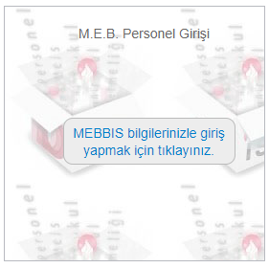
Sisteme Giriş
Kullanıcı girişleri bireyseldir.
Özel Kurumlar için kullanıcı isimleri TC KİMLİK NO Olmalıdır

Slide 38
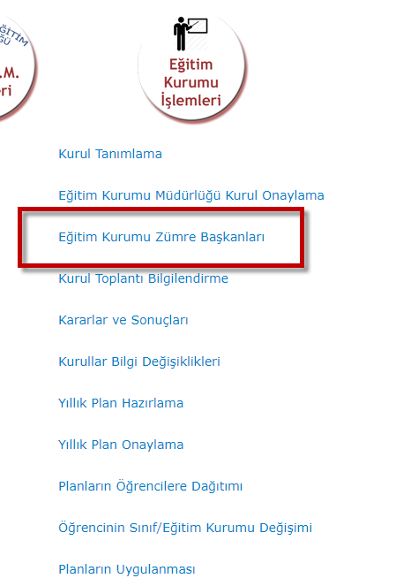
Yetki
Kurul Tanımlama EKRANINA KURUL BAŞKANI GİREMİYORSA OKUL MÜDÜRLÜĞÜNE BAŞVURUP YETKİ VERİLMESİNİ SAĞLAYACAKTIR.

Slide 39
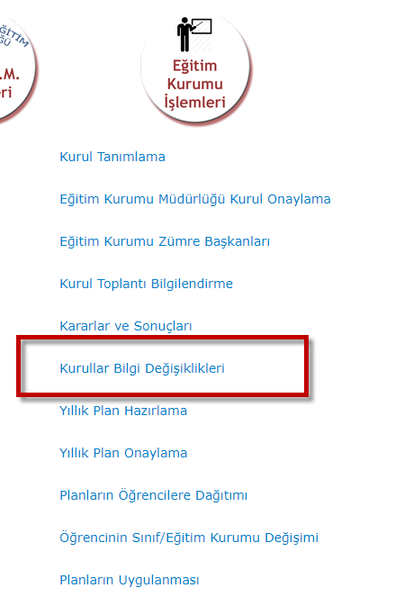
Değişiklikler
KARARLAR GİRİLENE KADAR TOPLANTI İLE İLGİLİ DEĞİŞİKLİKLER “Kurullar Bilgi Değişiklikleri” EKRANINDAN YAPILIR

Slide 40
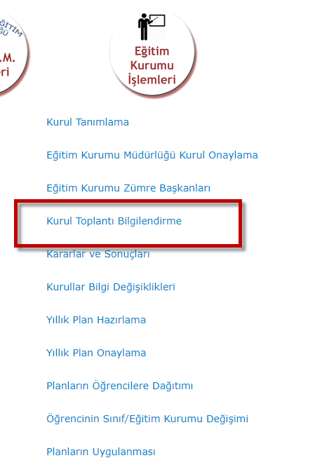
Katılım Durumu
HER KATILIMCI KENDİ MEBBİS KULLANICI ADI VE ŞİFRESİ İLE GİRİŞ YAPARAK KATILIM DURUMUNU BEYAN EDECEKTİR

Slide 41
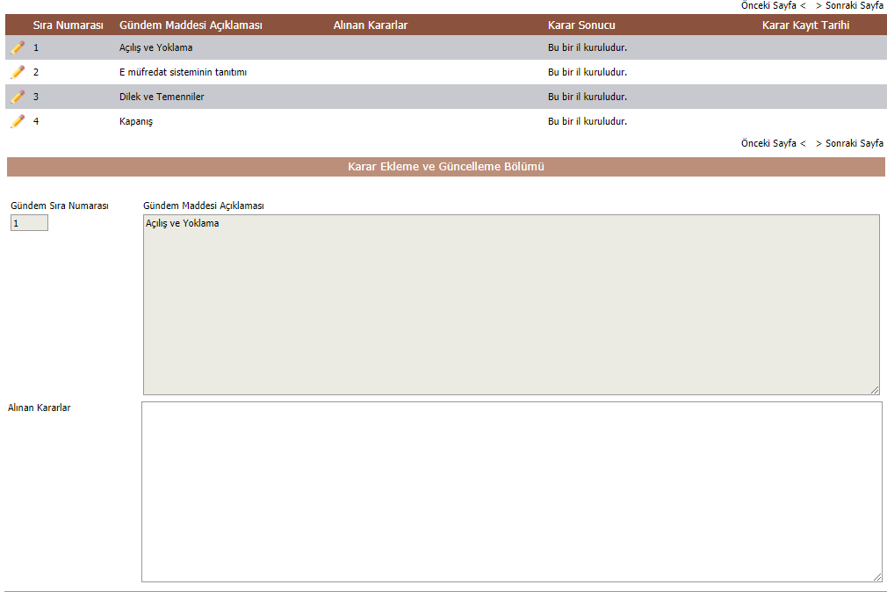
Kararların İşlenmesi
KURUL BAŞKANI TOPLANTI ESNASINDA KARARLARI GİRER.

Slide 42
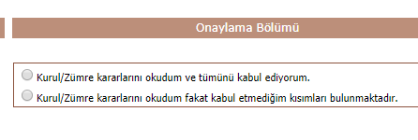
Katılımcı Onayları
KARARLARIN GİRİLMESİ SONRASI HER KATILIMCI KENDİ MEBBİS KULLANICI ADI VE ŞİFRESİ İLE GİRİŞ YAPARAK TOPLANTIYI ONAYLAYACAKLAR

Slide 43
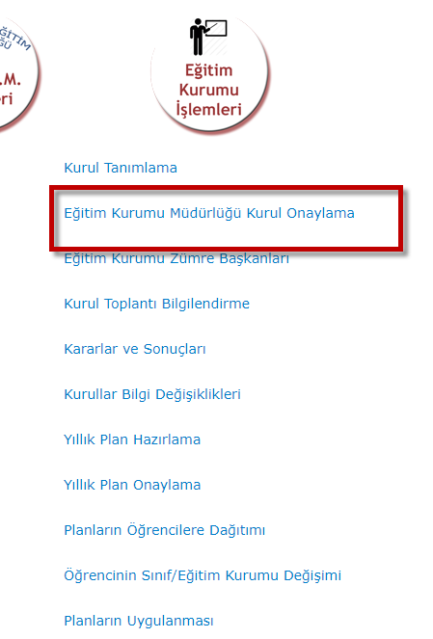
Toplantıya katılmayanlar
İZİNLİ/RAPORLU VEYA RESMÎ GÖREVLİ OLDUĞUNU SİSTEME İŞLEYENLERİ SORUMLU EĞİTİM KURUMU MÜDÜRÜNE İLETECEKTİR.
SORUMLU EĞİTİM KURUMU MÜDÜRÜ EĞİTİM KURUMU MÜDÜRLÜĞÜ ZÜMRE ONAYLAMA EKRANINDA İZİNLİ/RAPORLU VEYA RESMÎ GÖREVLİ OLDUĞUNU SİSTEME İŞLEYENLERİN YERİNE ONAY VERECEKTİR.

Slide 44
Toplantının Kapatılması
KURUL/ZÜMRE BAŞKANI TOPLANTI SONA ERMİŞTİR SEÇENEĞİNİ İŞARETLEYECEK ve “Yeni Kayıt”/”Güncelle” DÜĞMESİNE BASACAKTIR

Slide 45
Kurum Müdürlüğü Onayı (varsa)
EĞİTİM KURUMU MÜDÜRÜ EĞİTİM KURUMU MÜDÜRLÜĞÜ ZÜMRE ONAYLAMA EKRANINDAN TOPLANTIYI ONAYLAYACAKTIR.
“Kurulu/Zümreyi okul müdürlüğü olarak uygun buluyorum.” SEÇENEĞİ İLE ONAYLANDIKTAN SONRA DOKÜMANIN ÇIKTISINI KURUL BAŞKANI ALIP İMZALARINI TAMAMLATIP EĞİTİM KURUMU MÜDÜRÜNE TESLİM EDECEKTİR.

Slide 46
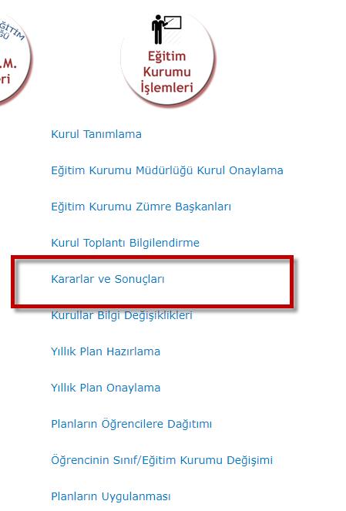
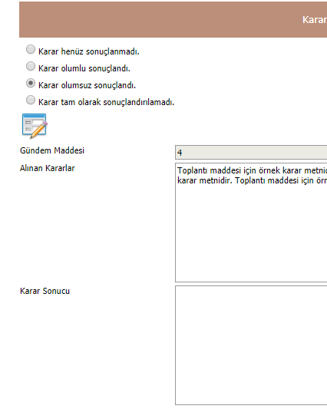
Kararların Takibi
ONAY SONRASI KURUL BAŞKANI TARAFINDAN EĞİTİM-ÖĞRETİM YILI BOYUNCA KARARLAR VE SONUÇLAR EKRANINDAN KARARLARIN OLUŞAN SONUÇLARI GİRİLECEKTİR. (Kurul/Zümre katılımcılarının ve eğitim kurumu yöneticilerinin de görüşleri alınarak)

Slide 47
YAPILACAKLAR
7

Slide 48
İlçelerce Yapılması Gerekenler
Tüm İlçe Yöneticilerinin/ Kurum İdarecilerinin/ Zümre Başkanlarının Sisteme Girişlerinin Sağlanması
Eğitim Kurumu Yetkilendirmesi Yapılması
İlçe Zümre Başkanlarının İşlenmesi
Kurumlara Eğitim Verilmesi

Slide 49
Teşekkürler!
emufredat54@meb.gov.tr
http://sakarya.meb.gov.tr/dosya/emufredat/
http://e-mufredat.meb.gov.tr/

